Slide 1
Lidská práva: Přístupy a výklady 1
Zuzana Svobodová

Slide 2
Dějiny lidských práv
Tzv. první listina práv národů

Slide 3
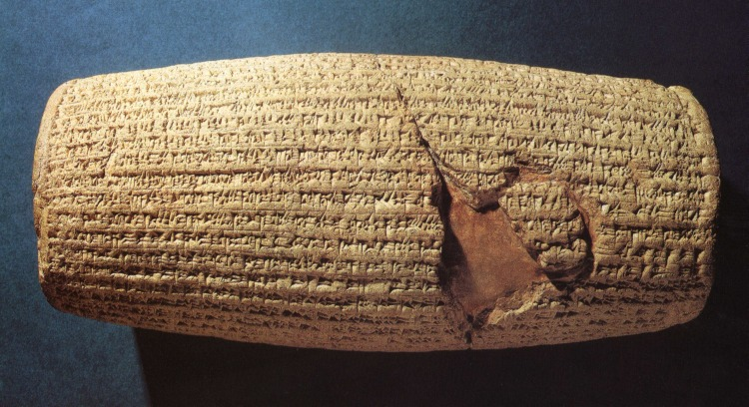
Počátky lidských práv
„první listina lidských práv“
(539 př. Kr., vykopávky z r. 1879):
11
cm
23 cm

Slide 4
Dnes v Britském muzeu v Londýně

Slide 5
Kýrův válec Takzvaná první listina práv národů
Transliteration (Rogers 1912: 380-84)
[. . . . . . . . . . . . . . . . . . . . . . . . . .]-ni-Šu
[. . . . . . . . . . . . . . . . . . . . . . . .]-ki-ib-ra-tim
[. . .]-ka gal ma tu-û i Š -Šak-na a-na e-nu-tu ma-ti- Šu
Ši-[. . . . . . . . . . ta-am]-Ši-li ú- Ša-aŠ-ki-na si-ru-Š u-un
ta-am-Ši-li É-sag-ila i-te-[. . . . . . -ti]m a-na Uriki ù si-it-ta-tim ma-ha-za
pa-ra-as la si-ma-a-ti- Šu-nu ta-[. . . . . l]i û-mi- Šá-am-ma id-di-ni-ib-bu-ub ù ana na-ak-ri-tim
sat-tuk-ku ù-Šab-ti-li ú-ad-[di . . . . . . iŠ] -tak-ka-an ki-rib ma-ha-zi pa-la-ha iluMarduk Šar ilâni [Šá]-qi- Še a-Šu-uŠ- Šu
li-mu-ut-ti ali-Šu [i-te]-ni-ip-pu-uŠ &ucirc-mi- Šá-am-ma na-[. . . . niŠe ] i-na ab-Ša-a-ni la ta-ap-Š ú-úh -tim ú-hal-li-iq kul-lat-si-in
a-na ta-zi-im-ti-Ši-na iluEllil lililani iz-zi-iŠ i-gu-ug-ma [. . .] ki-su-úr-Šú-un ilâni a- Ši-ib lib-bi-Š ú-nu i-zi-bu ad-ma-an- Šú-un
i-na ug-ga-ti Šá ú- Še-ri-bi a-na ki-rib Babili ilu Marduk ti-[. . . .] li-sa-ah-ra a-na nap-har da-ád-mi Šá in-na-du-ú Šú-bat-su-un
ù niŠe mât Šú-me-ri ù Ak-ka-dikiŠ a i-mu-ú Ša-lam-ta-aŠ ú-sa-ah-hi-ir ka- [. . . .]- Ši ir-ta-Š i ta-a-a-ra kul-lat ma-ta-a-ta ka-li- Ši-na i-h i-it ib-ri-e-Šu
iŠ-te-'-e-ma ma-al-ki i- Ša-ru bi-bil lib-bi Šá it-ta-ma-a h qa-tu-uŠ-Šú m Ku-ra-aŠŠar ali An- Šá-an it-ta-bi ni-bi-it-su a-na ma-li-ku-tim kul-la-ta nap- h ar iz-zak-ra Šú-[ma- Š u]
Translation (Adapted from Rogers 1912: 380-84)
[. . . . . . . . . . . . . . . . . . . . . . .] his troops
[. . . . . . . . . . . . four] quarters of the world
[. . .] a weakling was established as ruler over his land
and [. . . . .] a similar one he appointed over them,
like Esagila he made [. . .] to Ur and the rest of the cities,
a command dishonouring them [. . . . .] he planned daily and in enmity,
he caused the daily offering to cease; he appointed [. . .] he established within the city. The worship of Marduk, king of the gods [ . . . ]
he showed hostility toward his city daily [. . .] his people; he brought all of them to ruin through servitude without rest.
On account of their complaints, the lords of the gods became furiously angry and left their land; the gods, who dwelt among them, left their homes,
in anger over his bringing into Babylon. Marduk [. . .] to all the dwelling places, which had become ruins,
and the people of Sumer and Akkad, who were like corpses [. . . .] he turned and granted mercy. In all lands everywhere
he searched; prince after his own heart, whom he took by the hand. He called Cyrushe looked through them and sought a righteous, king of Anshan, by name; he appointed him to lordship over the whole world.
Překlad (z angličtiny)
[. . . . . . . . . . . . . . . . . . . . . . .] jeho vojska
[. . . . . . . . . . . . čtyři] čtvrti světa
[. . .] slaboch byl ustanoven vládcem nad jeho zemí
a [. . . . .] podobného jmenoval nad nimi,
jako Esagila udělal [. . .] do Uru a ostatních měst,
příkaz, který je dehonestuje [. . . . .] plánoval denně a v nepřátelství,
způsobil, že přestala denní oběť; jmenoval [. . .] zřídil v rámci města. Uctívání Marduka, krále bohů
[ . . . ]denně projevoval nepřátelství vůči svému městu [. . .] jeho lid; všechny přivedl do záhuby porobou bez odpočinku.
Na základě jejich stížností se panovníci bohů zuřivě rozhněvali a opustili svou zemi; bohové, kteří mezi nimi přebývali, opustili své domovy,
v hněvu nad jeho přivedením do Babylóna. Marduk [. . .] do všech příbytků, které se staly ruinami,
a obyvatelé Sumeru a Akkadu, kteří byli jako mrtvoly [. . . .] obrátil se a udělil milost. Ve všech zemích všude
hledal; princ podle svého srdce, kterého vzal za ruku. Zavolal Kýra, prohlédl je a hledal spravedlivého, král Anšanu, podle jména; jmenoval jej panstvím nad celým světem.

Slide 6
Kýrův válec Takzvaná první charta práv národů
mâtQu-ti-i gi-mir Um-man Man-da ú-ka-an-ni- Ša a-na Š e-pi-Šu ni Še sal-mat qaqqaduduŠa ú- Š á-ak-Ši-du ka-ta-a-Šu
i-na ki-it-tim ú mi-Š a-ru iŠ-te-ni-'e-Ši-na-a-tim iluMarduk belu rabu ta-ru-ú niŠ e- Šu ip-Še-e-ti Šá dam-qa-a-ta ù lib-ba-Šú i-Šá-ra ha-di-i Š ip-pa-al-li-is
a-na ali-Šú Bab-ilani ki a-la-ak-Šú ik-bi ú- Š a-as-bi-it-su-ma har-ra-nu Babili ki-ma ib-ri ú tap-pi-e it-tal-la-ka i-da-a-Šu
um-ma-ni-Šu rap- Ša-a-tim Šá ki-ma me-e nari la &uacute-ta-ad-du-ú ni-ba-Š&uacute-un kakke-Š ú-nu sa-an-du-ma i-Šá-ad-di- ha i-da-a- Šú
ba-lu qab-li ù ta-ha-zi ú- Še-ri-ba-aŠ ki-rib Babili ala- Šú Bab-ilaniki i-ti-ir i-na Š ap-Šá-ki m, iluNabu-na'id Šarru la pa-li-hi-Š ú ú-ma-al-la-a qa-tu-u Š- Šu
niŠe Babili ka-li- Šú-nu nap-har mâtŠ ú-me-ri u Ak-ka-diki ru-bi-e ù Š ak-ka-nak-ka Šá-pal-Š ú ik-mi-sa ú-na-aŠ -Š i-qu Še-pu-u Š- Šú ih-du-ú a-na Š arru-ú-ti- Šú im-mi-ru pa-nu-uŠ - Šú-un
be-lu Šá i-na tu-kul-ti- Šá ú-bal-li-tu mi-tu-ta-an i-na bu-ta-qu ú pa-ki-e ig-mi-lu kul-la-ta-an ta-bi-iŠ ik-ta-ar-ra-bu- Šu iŠ-tam-ma-ru zi-ki-ir-Š ú
a-na-ku mKu-ra-aŠ Šar kiŠ-Š at Šarru rabu Šarru dan-nu Š ar Babili Šar mât Š ú-me-ri ú Ak-ka-di Šar kib-ra-a-ti ir-bit-tim
mar mKa-am-bu-zi-ia Šarru rabu Šar alu An-Š á-an mar mari mKu-ra-aŠ Šarru rabu Šar alu An-Š á-an ŠA.BAL.BAL m Š i-iŠ-pi-iŠ Š arru rabu Šar alu An-Š a-an
ziru da-ru-ú Ša Šarru-ú-tu Ša iluBel u ilu Nabu ir-a-mu pa-la-a-Š ú a-na tu-ub lib-bi- Šú-nu i h-Ši-ha Šarru-ut-su e-nu-ma a-na ki-rib Babili e-ru-bu sa-li-mi-i Š
i-na ul-si ù ri- Š á-a-tim i-na ekal ma-al-ki ar-ma-a Š ú-bat be-lu-tim iluMarduk belu rabu lib-bi ri-it-pa- Š ú Šá mare Babili ú . . . an-ni-ma û-mi- Šam a-Š e-'-a pa-la-ah- Šú
um-ma-ni-ia rap-Ša-tim i-na ki-rib Babili i-Šá-ad-di-ha Šú-ul-ma-niŠ nap-har mat [ Šu-me-ri] ù Akkadiki mu-gal-[l]i-tim ul ú- Šar-Ši
dannat Babili ù kul-lat ma-ha-zi- Šu i-na Šà-li-im-tim a Š -te-'-e mare Babi[li . . .] ki ma-la lib-[. . .]-ma ab- Š a-a-ni la si-ma-ti-Šu-nu Š ú-bat-su-un
an-hu-ut-su-un ú-pa-a Š -Ši-ha ú-Š á-ap-ti-ir sa-ar-ba- Šu-nu a-na ip- Še-e-ti-[ia] iluMarduk belu rabu ú-ih-di-e-ma
a-na ia-a-ti mKu-ra-a ŠŠarru pa-li-ih-Š u ù mKa-am-bu-zi-ia mari si-it lib-bi-[ia ù a]-na nap- har um-ma-ni-ia
da-am-ki-iŠ ik-ru-ub-ma i-na Ša-lim-tim ma-har-Š a ta-bi-iŠ ni-it-ta-['-id i-lu-ti- Šu] sir-ti nap-har Šarri a- Ši-ib parakke
Ša ka-li-i Š kib-ra-a-ta iŠ-tu tam-tim e-li-tim a-di tam-tim Šap-li-tim a-Ši-ib kul-[. . . .] Šar-ra-ni mati A-mur-ri-i a- Ši-ib kuŠ-ta-ri ka-li-Š u-un
bi-lat-su-nu ka-bi-it-tim ú-bi-lu-nim-ma ki-ir-ba Babili ú-na-aŠ-Š i-qu Še-pu-ú-a iŠ-tu [. . . .] a-di alu A ŠŠurki ù Šu-Š anki
A-ga-deki mâtu E Š -nu-nak aluZa-am-ba-an aluMe-túr-nu Deriki a-di pa-at mât Qu-ti-i ma-ha-za [ Šá e-bir]-ti nâruDiqlat Š á i Š-tu ap-na-ma na-du-ú Šú-bat-su-un
ilâni a-Ši-ib lib-bi- Šu-nu a-na aŠ-ri-Šú-nu ú-tir-ma ú-Šar-ma-a Š ú-bat da-er-a-ta kul-lat niŠe- Šu-nu ú-pa-ah -hi-ra-am-ma ú-te-ir da-ád-mi- Šu-un
ù ilâni mât Šú-me-ri ù AkkadikiŠ á m, iluNabu-na'id a-na ug-ga-tim bel ilâni ú- Še-ri-bi a-na ki-rib Babili i-na ki-bi-ti iluMarduk belu rabû i-na Š á-li-im-tim
i-na maŠ-ta-ki- Šu-nu ú-Še-Ši-ib Šú-ba-at tu-ub lib-bi kul-la-ta ilâni Š a ú-Še-ri-bi a-na ki-ir-bi ma-ha-zi- Šu-un
û-mi-Ša-am ma- h ar iluBel ù iluNabu Š a a-ra-ku ume-ia li-ta-mu-ú lit-taŠ-ka-ru a-ma-a-ta du-un-ki-ia ù a-na iluMarduk beli-ia li-iq-bu-ú Ša mKu-ra-aŠ Šarri pa-li- hi-ka u mKa-am-bu-zi-ia mari- Šu
da [. . .] ib-Šu-nu lu-ú [. . .] ka-li-Ši-na Š ú-ub-ti ni-ih-tim ú-Še- Ši-ib [. . .] paspase u TU.KIR.HU [. . .]
13) Zemi Qutu, celou Umman-manda, svrhl k jeho nohám. Černohlaví lidé, kterým dal ruce, aby je dobyli,
14) vzal je v právu a spravedlnosti. Marduk, velký pán, s radostí pohlížel na péči o svůj lid, na své zbožné činy a na své spravedlivé srdce.
15) Do jeho města, Babylonu, ho přivedl, aby šel; donutil ho vydat se na cestu do Babylonu a jít jako přítel a společník po jeho boku.
16) Jeho četné jednotky, v neznámém počtu, jako vody řeky, pochodovaly ozbrojené po jeho boku.
17) Bez bitvy a konfliktu mu dovolil vstoupit do Babylonu. Ušetřil své město, Babylon, neštěstí. Krále Nabonida, který se ho nebál, vydal do jeho rukou.
18) Všichni obyvatelé Babylonu, Sumeru a Akkadu, knížata a místodržitelé, před ním padli a líbali mu nohy. Radovali se z jeho suverenity; jejich tváře zářily.
19) Pán, který svou mocí přivádí mrtvé k životu, který je uprostřed zkázy a zranění chránil, mu radostně žehnali a ctili jeho jméno.
20) Jsem Kýros, král světa, velký král, mocný král, král Babylonu, král Sumeru a Akkadu, král čtyř světových stran,
21) syn Kambýsa, velkého krále, krále města Anšan, vnuka Kýra, velkého krále, krále města Anšan; pravnuk Teispsa, velký král, král města Anšan;
22) věčné semeno králů, jejichž vládu Bel a Nabu milují, z jejichž správy se ve svém srdci radují. Když jsem triumfálně vstoupil do Babylonu,
23) S radostí a jásáním jsem se ujal svého panského sídla v královském paláci; Marduk, velký pán, ke mně pohnul ušlechtilým srdcem obyvatel Babylonu, zatímco jsem denně věnoval pozornost jeho uctívání.
24) Mé četné jednotky pokojně pochodovaly do Babylonu. V celém Sumeru a Akkadu jsem nedovolil žádnému nepříteli vstoupit.
25) Potřebám Babylonu a všech jeho měst jsem se rád věnoval. Obyvatelé Babylonu [a . . .] a bylo z nich sňato hanebné jho. jejich obydlí,
26) která spadla, obnovil jsem. Vyklidil jsem jejich ruiny. Marduk, velký pán, se radoval z mých zbožných skutků a
27) milostivě mi požehnal, Kýros, král, který ho uctívá, a Kambýses, můj vlastní syn, a všechna moje vojska,
28) zatímco my jsme před ním radostně chválili jeho vznešené božství. Všichni králové přebývající v palácích,
29) ze všech končin země, od horního k dolnímu mořskému příbytku [. . .] všichni králové Západozemí přebývající ve stanech
30) přinesli mi svou těžkou daň a v Babylóně mi líbali nohy. Z [. . .] do Ašuru a Susy,
31) Agade, Ešnunak, Zamban, Meturnu, Deri, s územím země Qutu, měst na druhé straně Tigridu, jejichž místa byla starověkého základu —
32) bohy, kteří v nich přebývali, jsem přivedl zpět na jejich místa a nechal je přebývat v příbytku navěky
33) A bohové Sumeru a Akkadu – které Nabonid k hněvu pána bohů přivedl do Babylóna – na příkaz Marduka, velkého pána,
34) Přiměl jsem je, aby se usadili v rezidencích, které potěšily srdce. Kéž všichni bohové, které jsem přivedl do jejich měst,
35) modlete se denně před Bêlem a Nabûem za můj dlouhý život a kéž za mě promluví milostivé slovo a řeknou Mardukovi, mému pánu: „Kéž Kýros, král, který tě uctívá, a Kambýses, jeho syn,
36) jejich [. . .] Všem jsem dovolil přebývat v míru [. . .]
The land of Qutu, all the Umman-manda, he cast down at his feet. The black-headed people, whom he gave his hands to conquer,
he took them in justice and righteousness. Marduk, the great lord, looked joyously on the caring for his people, on his pious works and his righteous heart.
To his city, Babylon, he caused him to go; he made him take the road to Babylon, going as a friend and companion at his side.
His numerous troops, in unknown numbers, like the waters of a river, marched armed at his side.
Without battle and conflict, he permitted him to enter Babylon. He spared his city, Babylon, a calamity. Nabonidus, the king, who did not fear him, he delivered into his hand.
All the people of Babylon, Sumer, and Akkad, princes and governors, fell down before him and kissed his feet. They rejoiced in his sovereignty; their faces shone.
The lord, who by his power brings the dead to life, who amid destruction and injury had protected them, they joyously blessed him, honoring his name.
I am Cyrus, king of the world, the great king, the powerful king, king of Babylon, king of Sumer and Akkad, king of the four quarters of the world,
son of Cambyses, the great king, king of the city of Anshan, grandson of Cyrus, the great king, king of the city of Anshan; great-grandson of Teispes, the great king, king of the city of Anshan;
eternal seed of royalty whose rule Bel and Nabu love, in whose administration they rejoice in their heart. When I made my triumphal entrance into Babylon,
I took up my lordly residence in the royal palace with joy and rejoicing; Marduk, the great lord, moved the noble heart of the residents of Babylon to me, while I gave daily attention to his worship.
My numerous troops marched peacefully into Babylon. In all Sumer and Akkad I permitted no enemy to enter.
The needs of Babylon and of all its cities I gladly attended to. The people of Babylon [and . . .], and the shameful yoke was removed from them. Their dwellings,
which had fallen, I restored. I cleared out their ruins. Marduk, the great lord, rejoiced in my pious deeds, and
graciously blessed me, Cyrus, the king who worships him, and Cambyses, my own son, and all my troops,
while we, before him, joyously praised his exalted godhead. All the kings dwelling in palaces,
of all the quarters of the earth, from the Upper to the Lower sea dwelling [. . .] all the kings of the Westland dwelling in tents
brought me their heavy tribute, and in Babylon kissed my feet. From [. . .] to Asshur and Susa,
Agade, Eshnunak, Zamban, Meturnu, Deri, with the territory of the land of Qutu, the cities on the other side of the Tigris, whose sites were of ancient foundation—
the gods, who resided in them, I brought back to their places, and caused them to dwell in a residence for all time
And the gods of Sumer and Akkad—whom Nabonidus, to the anger of the lord of the gods, had brought into Babylon—by the command of Marduk, the great lord,
I caused them to take up their dwelling in residences that gladdened the heart. May all the gods, whom I brought into their cities,
pray daily before Bêl and Nabû for long life for me, and may they speak a gracious word for me and say to Marduk, my lord, "May Cyrus, the king who worships you, and Cambyses, his son,
their [. . .] I permitted all to dwell in peace [. . .]

Slide 7
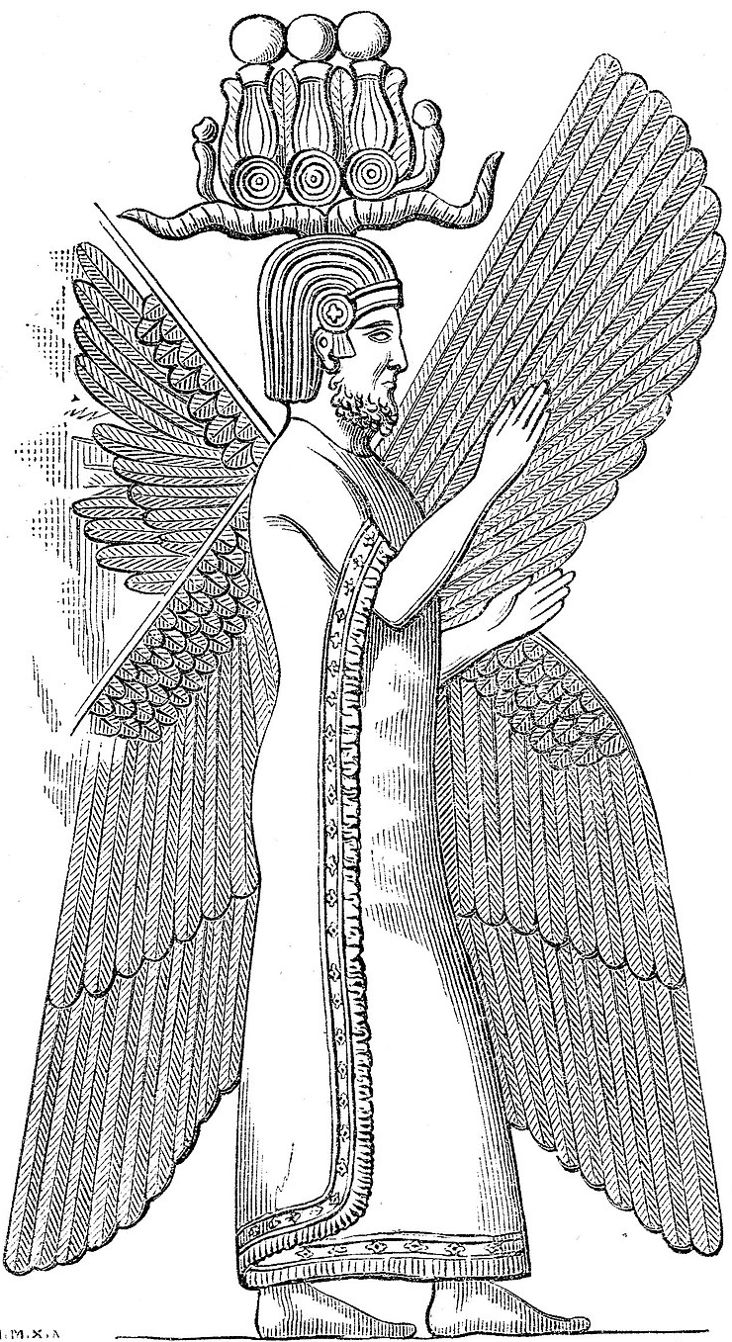
Kýros II. Veliký (590/580-530 př. Kr.) Takzvaná první charta práv národů
V roce 1971 byl Kýrův válec nazván jako první charta lidských práv na světě (mnohými historiky kritizováno)
Originál v Britském muzeu.
Replika válce je uložena v sídle Organizace spojených národů v New Yorku v chodbě ve druhém patře, mezi síněmi Rady bezpečnosti a Hospodářské a sociální rady.

Slide 8
Kýros II. Veliký (590/580-530 př. Kr.) Takzvaná první charta práv národů
Pasáže v textu válce byly interpretovány
jako vyjádření Kýrovy úcty k lidstvu,
a
jako podpora určité formy náboženské tolerance a svobody;
a
jako výsledek jeho velkorysé a humánní politiky
(Kýros získal drtivou podporu svých poddaných).

Slide 9
Kýros II. Veliký Takzvaná první charta práv národů
Kýrův válec není jediným důvodem, proč je odkaz Kýra obdivován. Podle profesora Richarda Frye:
„Stručně řečeno, postava Kýra přežila celou historii jako víc než velký muž, který založil impérium. Stal se ztělesněním velkých vlastností, které se od vládce ve starověku očekávaly, a přijal hrdinské rysy dobyvatele, který byl tolerantní a šlechetný, stejně jako statečný a odvážný. Jeho osobnost, jak ji viděli Řekové, ovlivnila je i Alexandra Velikého, a jak tradici předali Římanům, lze ji považovat za ovlivňující naše myšlení i nyní.“

Slide 10
Kýros II. Veliký Kýrův edikt, 538 (539) př. Kr. Ze Starého zákona, Ezdráš 1,1-8
„(1) V prvním roce vlády perského krále Kýra, když se dovršilo Hospodinovo slovo z Jeremjášových úst, vzbudil Hospodin ducha perského krále Kýra, aby nechal rozhlásit po celém svém království a také napsal slova:
(2) Toto praví perský král Kýros: Hospodin, Bůh nebes, mi dal všechna království země a uložil mi, abych mu postavil dům v Jeruzalémě v Judsku. (3) Kdokoliv z vás, ze všeho jeho lidu, jeho Bůh ať je s ním, může jít do Jeruzaléma v Judsku a stavět dům Hospodina, Boha Izraele, Boha, který je v Jeruzalémě. (4) Každého, kdo zůstal na jakémkoliv místě, kde pobývá jako cizinec, ať místní lidé podpoří stříbrem, zlatem, majetkem a dobytkem spolu s dobrovolnou obětí pro dům Boží v Jeruzalémě.
(5) Nato povstali předáci rodů judských a benjamínských, kněží, lévité, každý, jehož ducha Bůh vzbudil, aby vyšli stavět Hospodinův dům v Jeruzalémě. (6) A všichni jejich okolní obyvatelé je podpořili stříbrnými nádobami, zlatem, majetkem, dobytkem a vzácnými dary kromě toho, co obětovali dobrovolně. (7) Král Kýros vydal nádoby Hospodinova domu, které Nebúkadnesar odnesl z Jeruzaléma a dal je do domu svého boha. (8) Perský král Kýros je vydal prostřednictvím správce pokladu Mitredata, který je odpočítal judskému předáku Šéšbasarovi.
(9) Toto je jejich výčet: třicet zlatých misek, tisíc stříbrných misek, dvacet devět nožů, (10) třicet zlatých pohárů, čtyři sta deset druhořadých stříbrných pohárů a tisíc jiných nádob. (11) Všech zlatých a stříbrných nádob bylo pět tisíc čtyři sta. To vše odnesl Šéšbasar spolu s vyhnanci, kteří vyšli z Babylonu do Jeruzaléma."

Slide 11
Počátky lidských práv
osobnost – subjekt (x předmět, věc): „Zákaz vzít si lidský život vyjadřuje v nejakutnější podobě zákaz zacházet s člověkem jako s věcí.“ (R. Guardini, 1974)
pohled Božího milosrdenství – pohled lásky: zásadní poselství pro život člověka a pro jeho budoucnost: důstojnost člověka a povinnosti k životu
List Diognetovi: „/Křesťané/ poslouchají zákony, které byly stanoveny, ale svým způsobem života přesahují zákony. … Bůh jim určil tak vysoké postavení a oni ho nesmějí opustit.“
Notes:
Guardini, Romano. I diritti del nascituro. Studi cattolici, May/June, 1974.

Slide 12
Lidská práva jako normy
Jako morální doktrína musí být lidská práva prokázána jako normy, nikoli jako fakta.

Slide 13
Lidská práva?
Práva lidské osoby jako takové.
Právo na osobní svobodu nebo právo vést svůj život s odpovědností sám nad sebou a nad svými činy.
Právo snažit se o rozvoj rozumového a mravního života.
Právo každé lidské bytosti na to, aby se s ní zacházelo jako s osobou, nikoli jako s věcí.…
Práva občanská, práva občana.
Práva společenského člověka, a zejména pracujícího.

